Slide 1
Evento online
Evento di lancio della Piattaforma della “Conferenza sul futuro dell’Europa”
4 maggio 2021

Slide 2
LEZIONI D’EUROPA 2021 http://eventipa.formez.it/node/308040

Slide 3
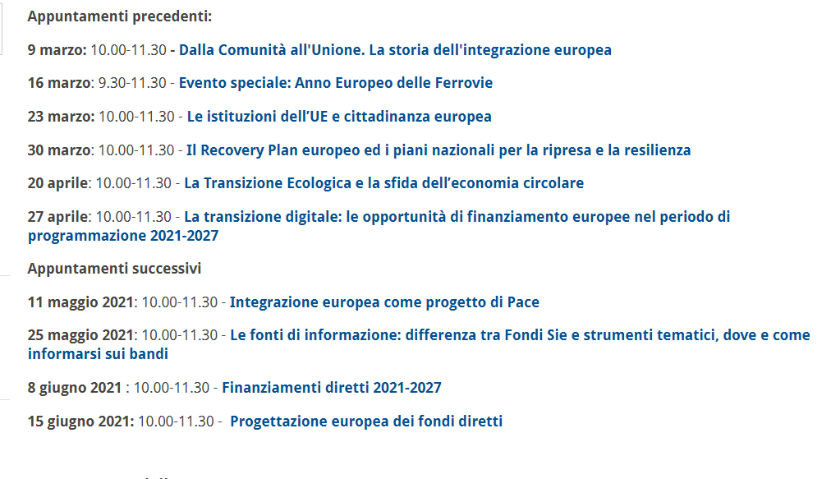

Slide 4
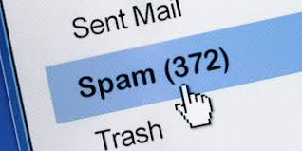
MODALITA’ DI PARTECIPAZIONE
Iscriversi ad ogni singolo webinar
Utilizzare la procedura indicata nei seguenti link:
Come iscriversi ad un evento su “EventiPA”: http://eventipa.formez.it/node/8236
Come partecipare ad un webinar di Formez PA: http://eventipa.formez.it/node/15041
Attendere il link e le credenziali di accesso la mattina dell’evento
L’aula non si apre prima dell’orario indicato nella pagina dell’evento
Controllare la spam se no vedete la mail con le credenziali

Slide 5
ATTESTATO DI ISCRIZIONE
Lo riceverete una settimana dopo l’evento
Sarà inviata da parte dello staff una mail
Dopo aver ricevuto la mail dovrete compilare il questionario di valutazione
Solo dopo potrete scaricare il certificato di iscrizione

Slide 6
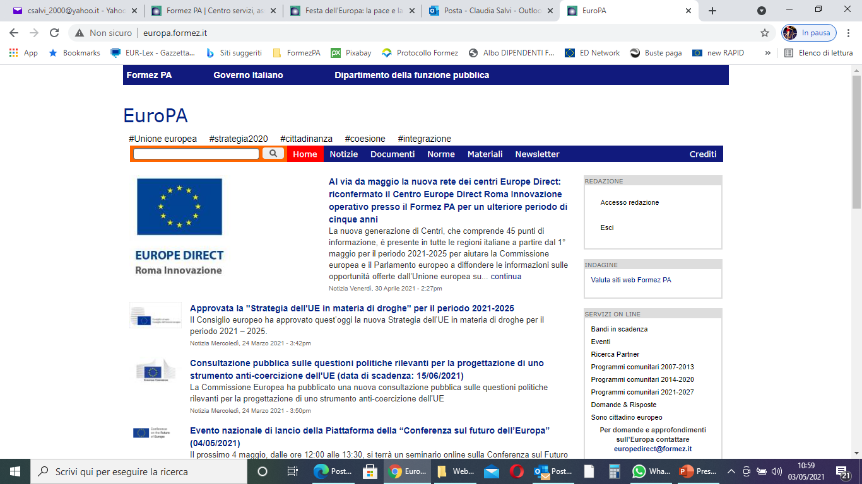
http://europa.formez.it
11

Slide 7
Iscriviti alla newsletter
http://europa.formez.it/node/add/iscrizione
Siamo a vostra disposizione, veniteci a trovare o contattateci
Sportello informativo (on line in tempo di COVID)
Call center : Tel. + 39 06 8288 8714
Email: europedirect@formez.it
Focus web:
http://europa.formez.it
http://programmicomunitari.formez.it
http://egov.formez.it/
http://formazione.formez.it/
@EdicRMInnov
https://www.youtube.com/channel/UCpGnI1QWnZuvq2sqSclZ-JQ

